Slide 1
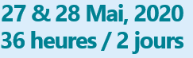

MICROSOFT 365 VIRTUAL MARATHON Microsoft365DSC – La meilleure chose depuis le pain tranche
Nik Charlebois
Brought to you by:
The Global Microsoft Community
M365VirtualMarathon.com | #M365VM
Notes:
Note to speakers. There are a lot of resources in this slide deck. Required slides are:
Title, Sponsors, Raffle, Fundraiser
You may use your own deck with these slides.
[Delete this entire message after you read it.]

Slide 2

A vos calendriers:
March 23-25, 2021
MGM Grand Resort
Las Vegas, Nevada, USA
M365Conf.com
#M365CONF
The SharePoint Conference is now The Microsoft 365 Collaboration Conference
Par:
Global Microsoft Community
M365VirtualMarathon.com | #M365VM

Slide 3









Merci à nos sponsors:

Slide 4

Tirage au sort ! Soyez prêt ! Nous offrons 3 Oculus Quest
Visitez les stands partenaires, regardez leurs sessions et vidéos afin d’obtenir les réponses et répondez au questionnaire
Il vous faut 5 bonnes réponses pour gagner un des 3 casques (1 par region Etat Unis, Asie, Europe)
https://bit.ly/m365raffle

Slide 5


@NikCharlebois
Senior Premier Field Engineer – Microsoft
Ancien MVP
Basé à Gatineau, Quebec
Bloggeur sous https://NikCharlebois.com
Gestionnaire de produit pour Microsoft365DSC
Brought to you by:
The Global Microsoft Community &
#M365VM
M365VirtualMarathon.com
M365Conf.com | #M365CONF

Slide 6
ARE YOU READY FOR A RAFFLE? We are giving away 3 Oculus Quest All In One!
Visit the Vendors Booth, Sessions and Watch the Videos
Submit Your Answers to Enter the Raffle
You need at least 5 correct answers then submit for a chance to win one of 3
(One in each Americas, APAC, EMEA)
https://bit.ly/m365raffle

Slide 7

Qu’est-ce que Microsoft365DSC?
@NikCharlebois

Slide 8


Automatisation
Rapport
Export
Surveillance
Synchronisation
Analyse
@NikCharlebois

Slide 9

Communaute
100% Open-Source sur GitHub;
Documentation disponible sur GitHub;
Equipe dediée d’ingénieurs partout dans le monde;
Recherchons de l’aide pour:
Test;
Développement;
Suggestions, idées et commentaires;
aka.ms/M365DSC
@NikCharlebois

Slide 10
Automatisation
@NikCharlebois

Slide 11
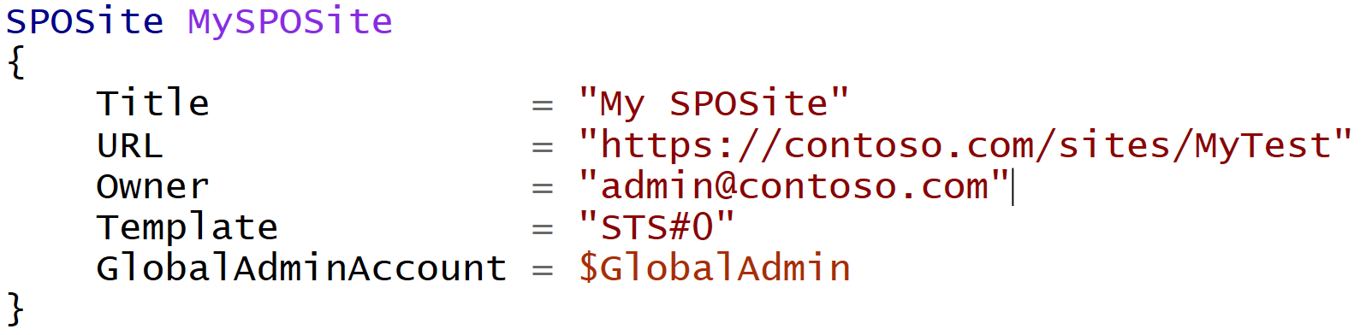
Différence avec du PowerShell classique
Approche declarative;
@NikCharlebois
Notes:
Meaning I don’t tell it do this and then that, but rather here is how I want this, then do whatever in you need to to get me there

Slide 12
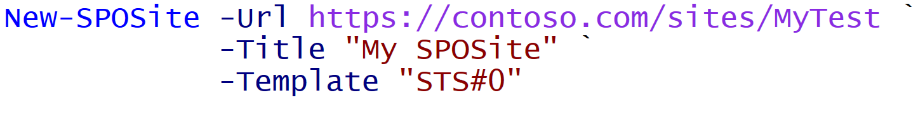
Différence avec du PowerShell classique
Déclarative:
Impérative:
@NikCharlebois
Notes:
Meaning I don’t tell it do this and then that, but rather here is how I want this, then do whatever you need to get me there

Slide 13

Automatisation – Deploiement de Configuration
Ecrire votre configuration Microsoft 365 en code
@NikCharlebois

Slide 14








Automatisation – Deploiement de Configuration
Automatisation de toutes les charges Microsoft 365
@NikCharlebois

Slide 15

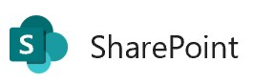



Flot de logique
Couche d’abstraction qui reside sur les sous-modules;
Ecrire 1 configuration pour toutes les charges;
Microsoft365DSC Configuration
SharePoint PnP
MicrosoftTeams
SkypeForBusinessAPI
Exchange Online Shell
…
Appels
Security & Compliance
@NikCharlebois

Slide 16
IMPORTANT
M365DSC gere la configuration et les structures, pas les donnees
*Pourrait etre augmente pour gerer les donnees si necessaires;
Pas de support pour PowerShell Core puisque les sous-modules ne le supportent pas;
@NikCharlebois

Slide 17
Demo 1
Automatisation
@NikCharlebois

Slide 18
Surveillance
@NikCharlebois

Slide 19


Surveillance – Analyse de derapage
Analyse de derapage
Prend action:
Fixe, rapporte ou alerte
@NikCharlebois

Slide 20
Surveillance des derapages
+Fixe
+Surveillance
Defaut
ApplyOnly
ApplyAndMonitor
ApplyAndAutocorrect
Configure tel que mentionne, puis termine
Configure et rapporte les dérapages
Configure, rapporte et fixe les dérapages
@NikCharlebois

Slide 21
Demo 2
Surveillance
@NikCharlebois

Slide 22
Export
@NikCharlebois

Slide 23
Export – Obtenir une configuration existante
Export
Configuration
Environnements Microsoft 365 Existants
@NikCharlebois

Slide 24

Expose la commande Export-M365DSCConfiguration;
Offre une interface graphique pour choisir les composants a exporter;
Exporte la configuration en un fichier .ps1;
Simplement besoin de fournir un compte ayant les droits administrateurs sur les charges selectionnees;
@NikCharlebois

Slide 25
Demo 3
Export
@NikCharlebois

Slide 26
Rapport
@NikCharlebois

Slide 27


Rapport – Convertire configuration en Excel ou HTML
Export
Generer des rapports
@NikCharlebois

Slide 28
Demo 4
Rapport
@NikCharlebois

Slide 29
Synchronisation
@NikCharlebois

Slide 30
Synchronisation – Garder plusieurs tenants synchro
Tenant A
Export
Tenant B
Automatisation
@NikCharlebois

Slide 31
Synchronisation – Garder plusieurs tenants synchro
Tenant A
Tenant B
@NikCharlebois

Slide 32
Demo 5
Synchronization
@NikCharlebois

Slide 33
Analyse
@NikCharlebois

Slide 34

Analyse – Blueprint
Analyse un tenant contre un configuration approuvee
M365DSC Blueprints
Rapport de differences
@NikCharlebois

Slide 35

Analyse – Comparer deux tenants
Tenant A
Tenant B
Rapport de differences
Export
Export
Generer
Comparer
@NikCharlebois

Slide 36
Analyse – Deux Export dans le temps
Avril 2020
Export
Avril 2020
@NikCharlebois

Slide 37
Analyse – Deux Export dans le temps
Mai 2020
Export
Avril 2020
Mai 2020
@NikCharlebois

Slide 38
Analyse – Deux Export dans le temps
Rapport de differences
Generer
Avril 2020
Mai 2020
Comparee
@NikCharlebois

Slide 39
Demo 6
Analyse
@NikCharlebois

Slide 40
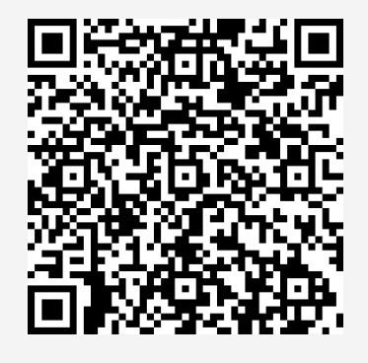
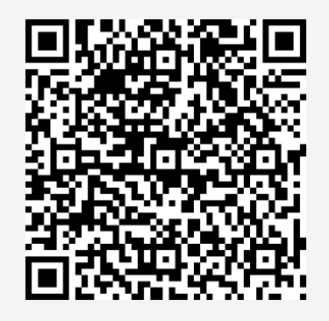
Merci de nous avoir rejoint !
Avez-vous des questions ?
Formulaire de satisfaction (Speaker)
https://bit.ly/M365VMSpeakerFeedback
Formulaire de satisfaction (Evénement)
https://bit.ly/M365VMFeedback

Slide 41





CONSIDER DONATING TO THE FOLLOWING CHARITY RELIEF FUNDS: UNITED WAY OR INTERNATIONAL MEDICAL CORPS
THANK YOU FOR JOINING US! 10% OF FUNDS FROM SPONSORS GO TO SUPPORT COMMUNITY RELIEF
United Way: https://give.uwkc.org/M365VM
International Medical Corps: https://bit.ly/MedicalCorpsFund

Slide 42
THANK YOU FOR JOINING US!
DO YOU HAVE ANY QUESTIONS?
[OPTIONAL: Let’s Connect: Social Media Links or Email]
Brought to you by:
The Global Microsoft Community &
#M365VM
M365VirtualMarathon.com
M365Conf.com | #M365CONF

